Slide 1
声明
【可可-melyy】出品，纯Powerpoint 2003制作。
本教程系作者习作，仅限学习交流之用，请勿用于任何商业用途。
欢迎用于非商业用途的再创作
可在保留文件完整性的前提下共享文件
禁止任何形式的付费下载
如何更改本模板并添加LOGO
  点击菜单[视图]—[幻灯片母版]，将你的LOGO添加到第一页中即可为所有的幻灯片添加LOGO，此外通过此方法，还可以修改本模板内容。

Slide 2
巧做Web2.0风格的PPT
本教程不借助任何Photoshop等图像处理软件

Slide 3
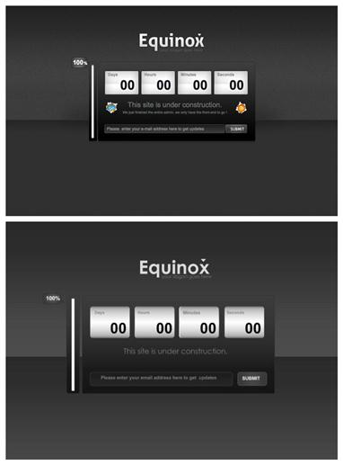
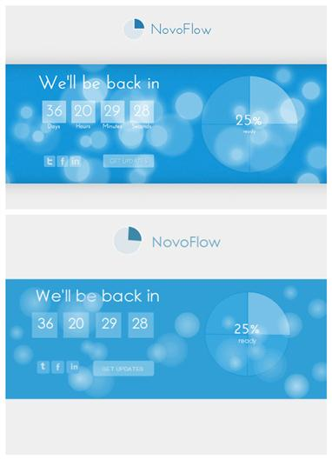
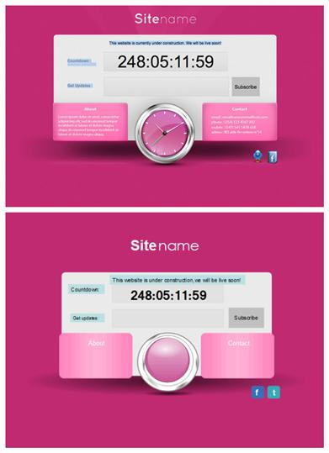
review
Contents
前段时间通过对（韩）辛泰勋《无限变换Powerpoint国际风格幻灯演示300例》的学习，可可已经能够熟练掌握自选图形和填充效果的运用了。最近在各位大大的推荐下，也光顾了一下图研所，因为可可一直对网页设计比较感兴趣，看到图研所的美图自然爱不释手，可可突发奇想，要是能把图研所上漂亮的网页设计用PPT变现出来就好了，于是便产生了这个教程。

Slide 4


review
Contents
Contents
1. 对象拆分
2. 绘制自选图形
3. 屏幕取色
4. 填充效果

Slide 5

对象拆分
弧形
Century Gothic 字体
弧形
Vrinda 字体
矩形
椭圆

Slide 6
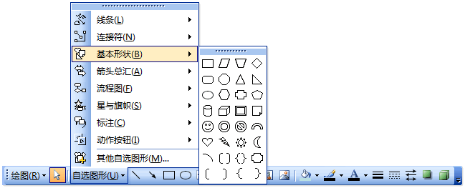
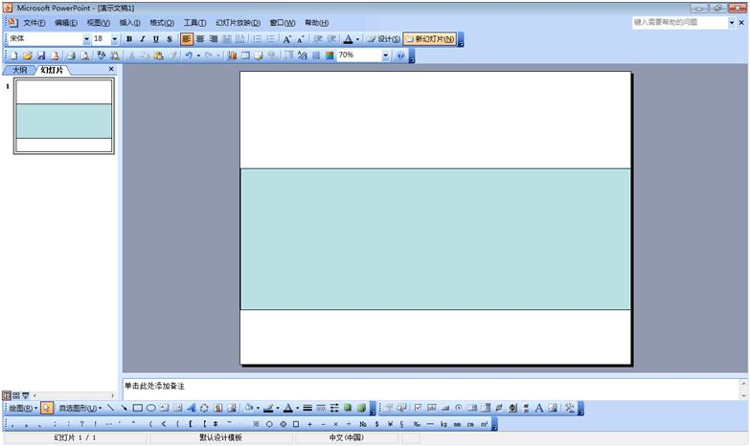
绘制自选图形
选择合适的自选图形。
矩形
模仿网页布局绘制。

Slide 7

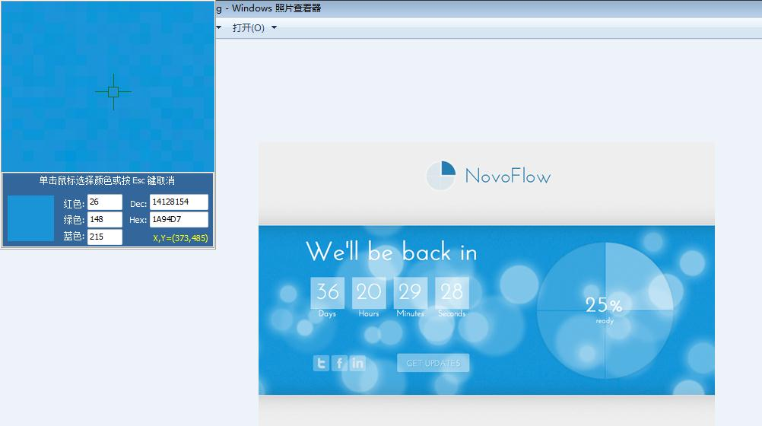
屏幕取色
运用专门的屏幕取色软件取色，作者用的是FastStone Capture.该软件不仅可以取色，还可截图，屏幕录像，PPT爱好者必备。
获取该区域的RGB值：
（26，148,215）

Slide 8
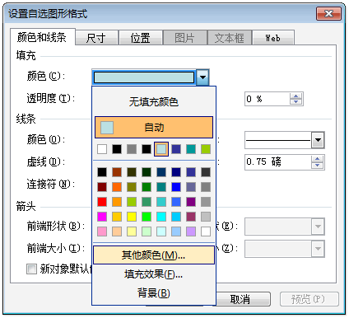
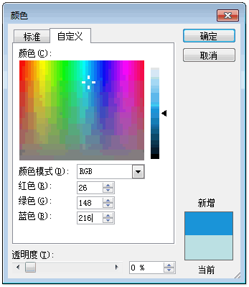
填充效果
双击绘制的图形，打开设置自选图形格式，选择其他颜色，并将RGB值设置为（26，148,215），点击确定按钮完成设置

Slide 9
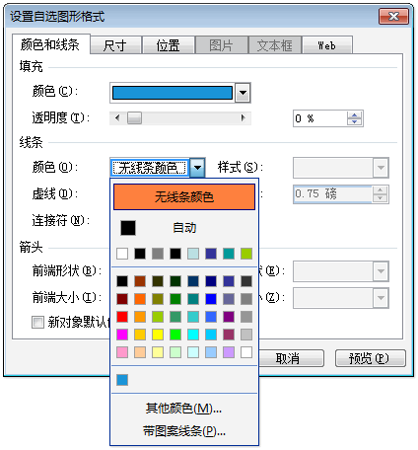

填充效果
将线条颜色设为无线条颜色，点击确定按钮完成设置，效果如下图所示。

Slide 10

填充效果
下面有两幅图片，上图为网页截图，下图是作者用PPT仿制而成的。
以同样的方法完成其他自选图形的填充效果设，最终效果如上图所示。

Slide 11
效果展示
网页截图
PPT效果图

Slide 12


效果展示
再创作

Slide 13
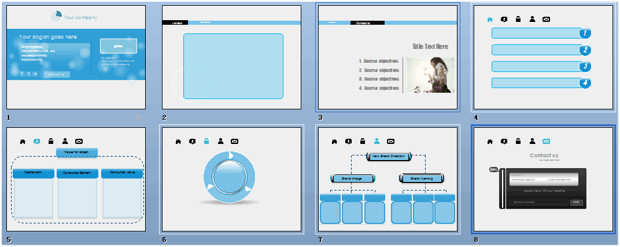
效果展示

Slide 14
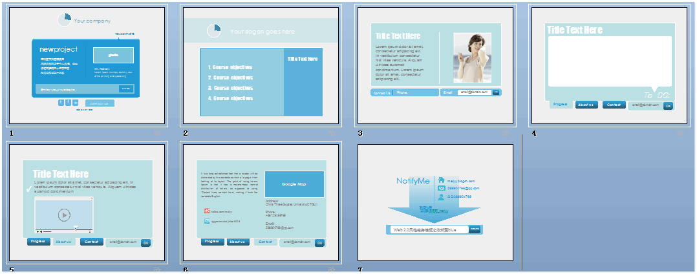
效果展示

Slide 15
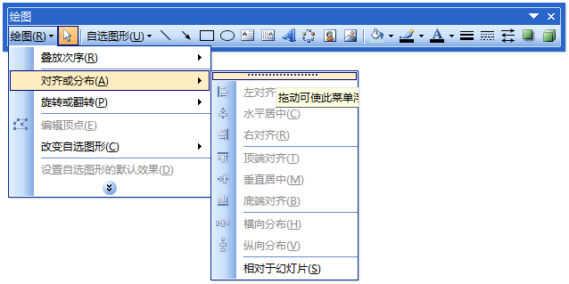


实战技巧
熟练使用对齐或分布以及叠放次序功能的方法
在图形绘制中经常用到“对齐或分布”的功能。每次都在“绘图”菜单中寻找“对齐或分布”功能是一件非常麻烦的事情。如下图所示将“对齐或分布”工具栏单独分离出来使用会比较方便。
将对齐分布工具栏移动到使用方便的位置
拖动鼠标将“对齐或分布”工具栏从“绘图”菜单中分离出来

Slide 16
实战技巧
复制对象属性的“格式刷”工具
“格式刷”是默认就显示在Powerpoint的下拉菜单下方的工具。但是很少有用户能够准确应用这个功能。“格式刷”是能够复制图形或文本中应用的属性，应用到其他的图形或文本的非常便利的工具。按快捷键Shift+Ctrl+V快捷键粘贴属性。
为左侧椭圆设置颜色和填充效果
单击右侧的椭圆或按快捷键Shift+Ctrl+V

Slide 17
实战技巧
多个图形的相等间隔排列
确定排在最左侧和最右侧的图形的位置后，选择所有要以相等间隔排列的图形。然后选择“绘图>对齐或分布>横向分布”命令，就可以相等间隔排列图形。
36
20
29
28
36
20
29
28

Slide 18
实战技巧
如何绘制如图所示的光晕
颜色 |  |  |  |  | 线条
填充效果 （双色） |  | 透明度 （%） |  | 底纹样式 | 线条颜色
颜色1 | 颜色2 | 从 | 到 | 中心辐射
R121 G194 B230 | R255 G255 B255 | 83 | 60 | 右 | 无线条颜色

Slide 19
实战技巧
如何绘制如图所示的阴影
颜色 |  |  |  |  | 线条
填充效果 （双色） |  | 透明度 （%） |  | 底纹样式 | 线条颜色
颜色1 | 颜色2 | 从 | 到 | 中心辐射
R0 G0 B0 | R0 G0 B0 | 33 | 100 | 左 | 无线条颜色

Slide 20
实战技巧
如何绘制如图所示的立体小球
顶层
中层
底层

Slide 21



NotifyMe
melyy.blogcn.com
f
289904768@qq.com
QQ:289904768
联系作者
请随手@可可_melyy.
http://weibo.com/melyy
notify me

Slide 22


80PPT-我们只分享精品
精品模板 行业案例
优质图表
创意图片
PPT教程
饮水思源，下载不忘“关注”。
@PPT精选
新浪微博最勤劳PPT分享
http://weibo.com/pptlove
我们会提供更多更好的PPT素材，让你不再烦恼！
更多尽在www.80ppt.com
本PPT来源于网络渠道，感谢作者的辛勤劳动，如作者不喜可私信本人删除！

